Slide 1
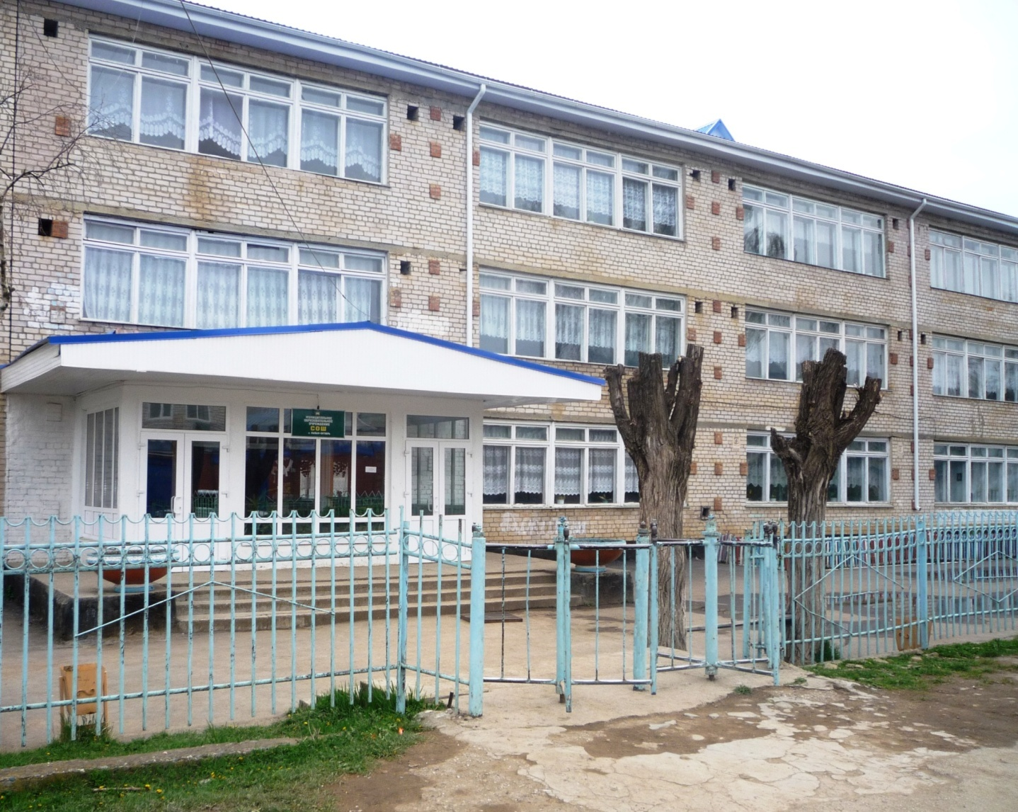
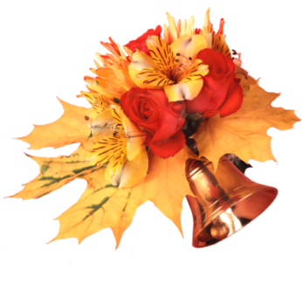
КАРАЧАЕВО-ЧЕРКЕССКАЯ РЕСПУБЛИКА
ЗЕЛЕНЧУКСКИЙ МУНИЦИПАЛЬНЫЙ РАЙОН
МБОУ "СОШ а. КЫЗЫЛ-ОКТЯБРЬ"

Slide 2
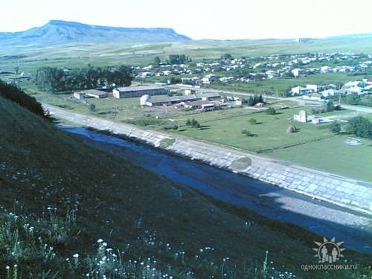

Slide 3
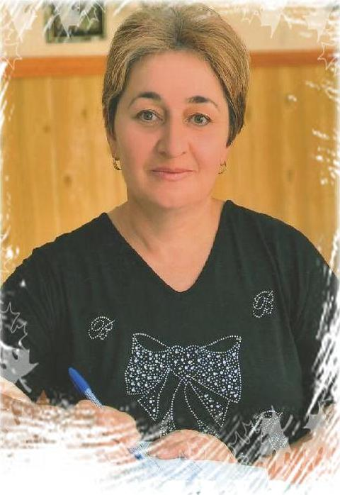
БОСТАНОВА
ФАТИМА КАЗИЕВНА
УЧИТЕЛЬ РОДНОГО ЯЗЫКА И ЛИТЕРАТУРЫ

Slide 4
Тема: Карачаево-Черкесия -
мой край родной.
Цель:
Формирование качественно новой личности школьника, сохранение и развитие национальных традиций, культуры и бережное отношение к историческому наследию своего народа.
Задачи:
развитие личности школьника, его творческих способностей, развитие интереса к истории своего народа, к его культуре, традициям и обычаям, карачаевского народа.
формирования желания и умения учиться;
воспитание нравственных и эстетических чувств, эмоционально-ценностного позитивного отношения к себе и окружающему миру на примере традиций народов проживающих на территории республики;
освоение системы знаний умений и навыков, опыта осуществления разнообразных видов деятельности;
сохранение и поддержка индивидуальности ребенка.

Slide 5
Тил дегенинг–адам джанны башха джандан
Сыйлы этген,
Тил дегенинг– хар инсанны, билим бериб,
Алгъа элтген.
Тили болгъан бу дунияны патчахыды, терюндеди.
Болмагъан а баш баулуду, хайуанны
Кеминдеди.
Лишь языком отличен человек от всех существ,
Лишь только он его возносит выше,
Познанья дар даёт и вводит в таинство веществ,
Ведет вперед, ведь говорящий – слышит.
Имеющий язык – он мира властелин и царь,
Ему доступно и почет, и место.
Кому язык не ведом – слеп, и сам он только псарь,
На уровне скота, точнее – вместо.
Исмаил Семёнов (Джырчы Сымайыл)

Slide 6
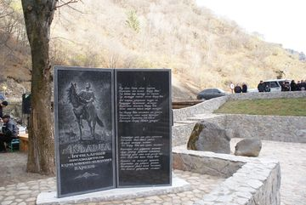

Slide 7
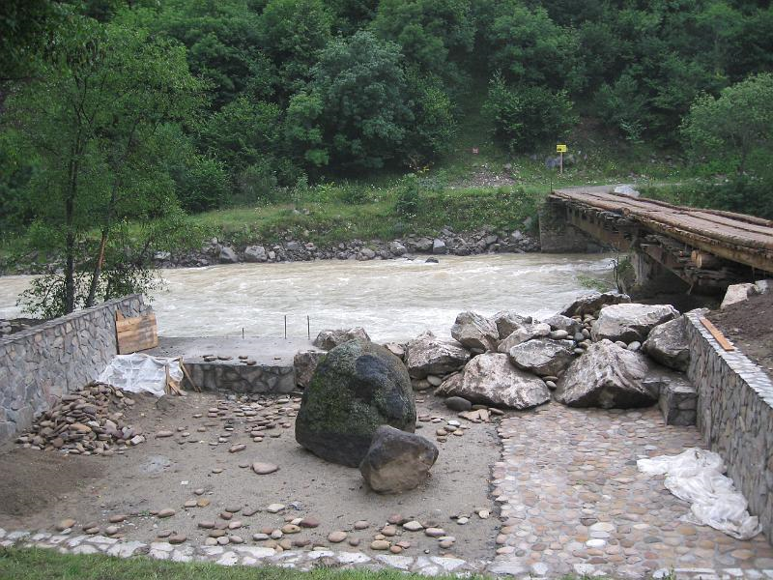

Slide 8
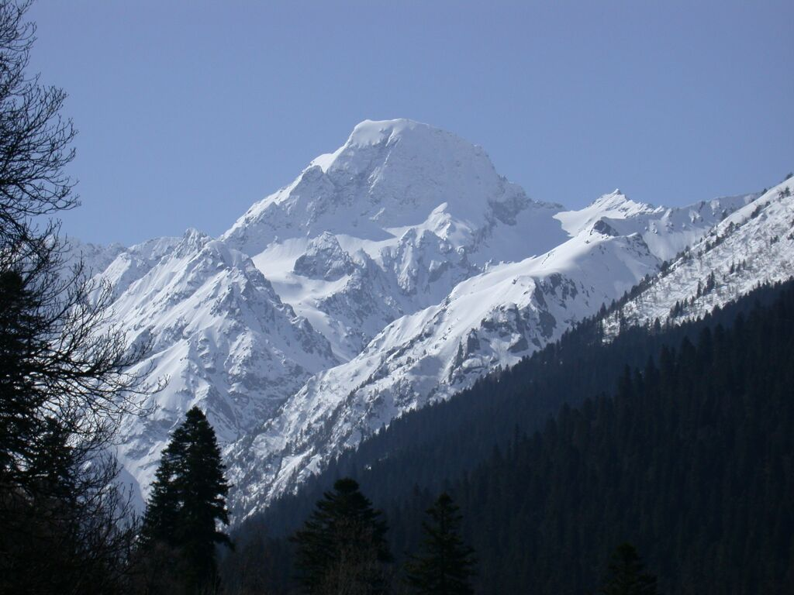
Легенда о красавице Машук
и седовласом Эльбрусе

Slide 9
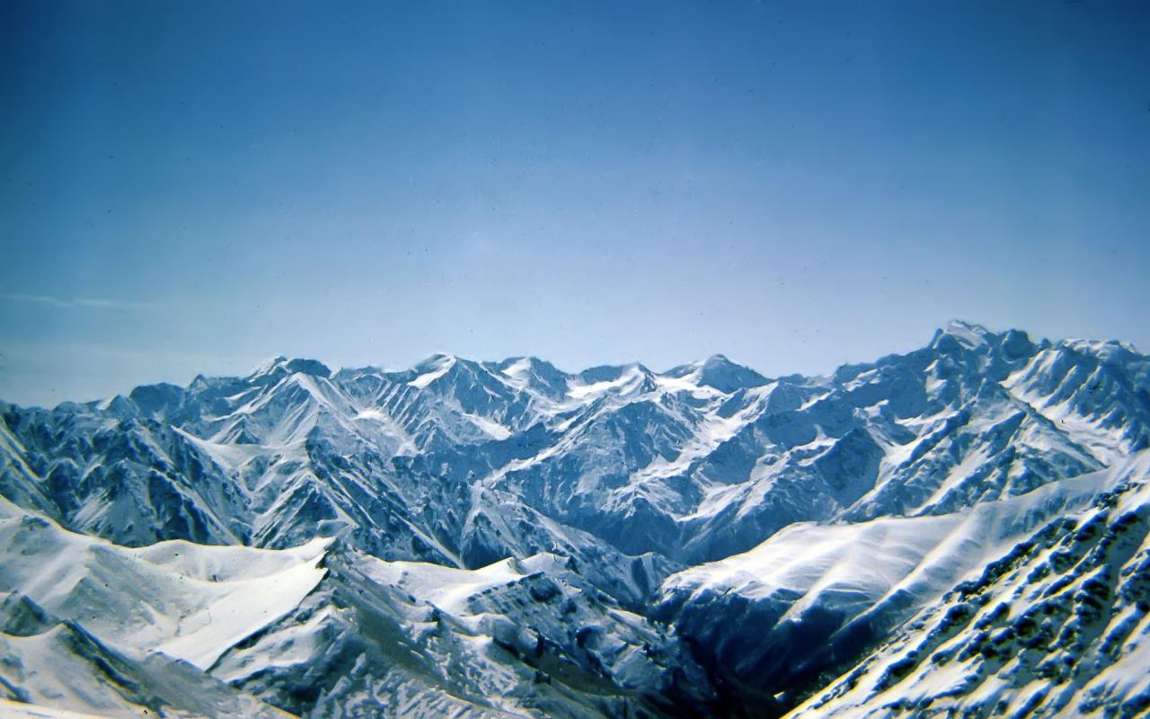
череда Кавказских гор

Slide 10
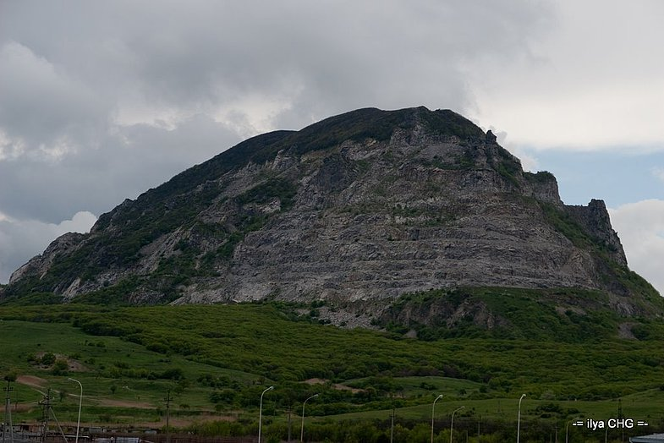
красавица Машук

Slide 11
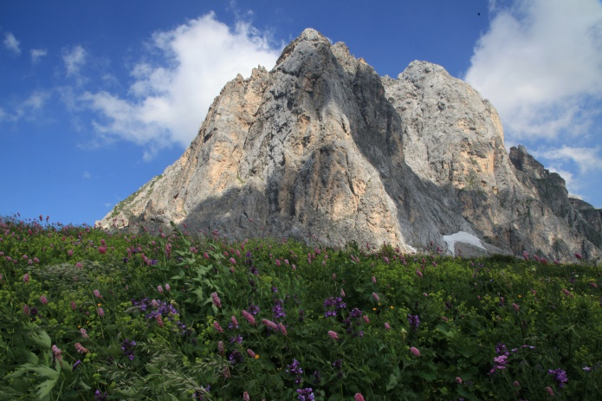
молодой богатырь Тау

Slide 12
седоглавый
Эльбрус

Slide 13
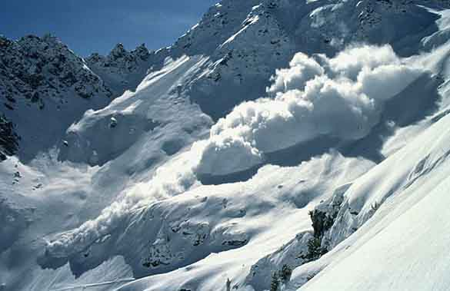
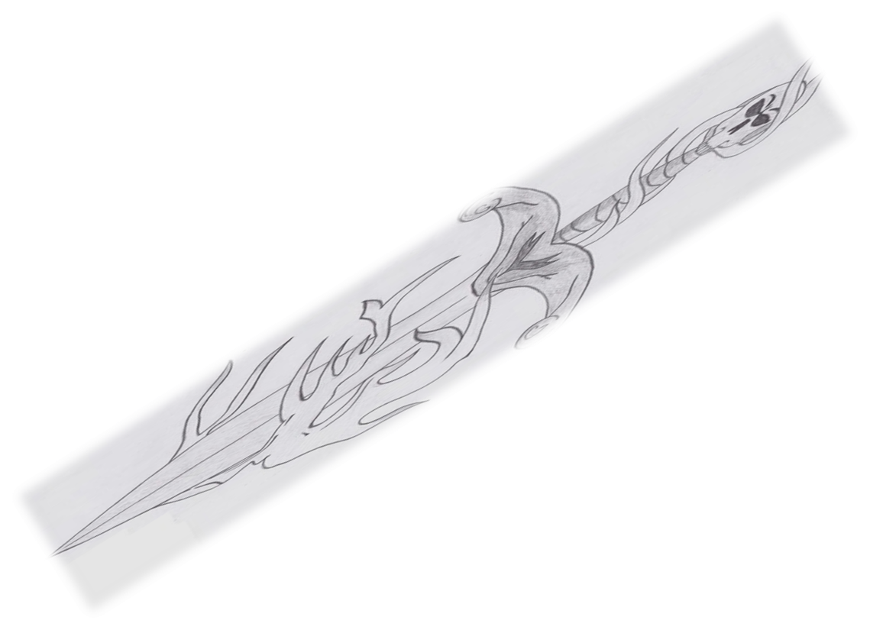
Вызов Эльбруса не под силу
молодому, отважному Тау
был ударом меча он сражен ,
на пять частей рассечен
могучим, седовласым стариком.

Slide 14
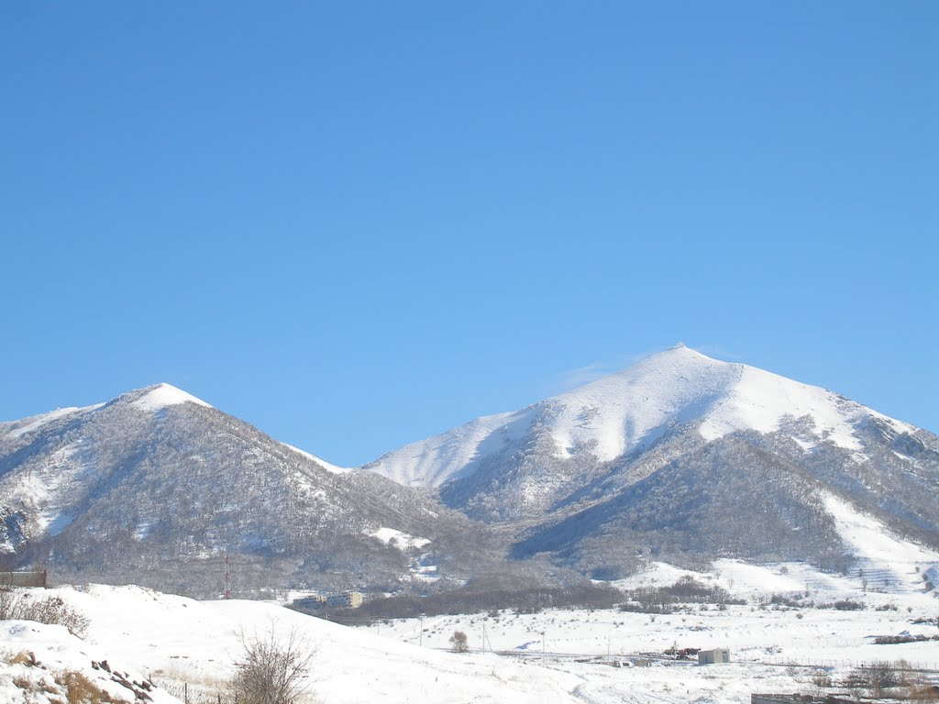
ТАУ-
пятиглавый
Б Е Ш Т А У

Slide 15
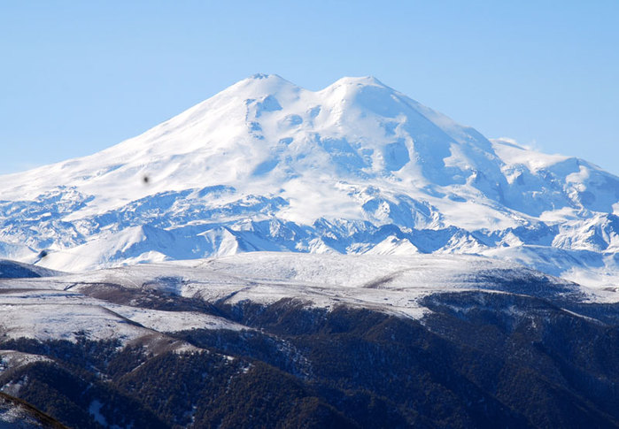
ответным ударом Тау нанес Эльбрусу удар
и рассек его на две части и стал он двуглавый .
Надвинул двухглавый Эльбрус снеговую шапку , нахмурился и с тех пор на век затих.

Slide 16
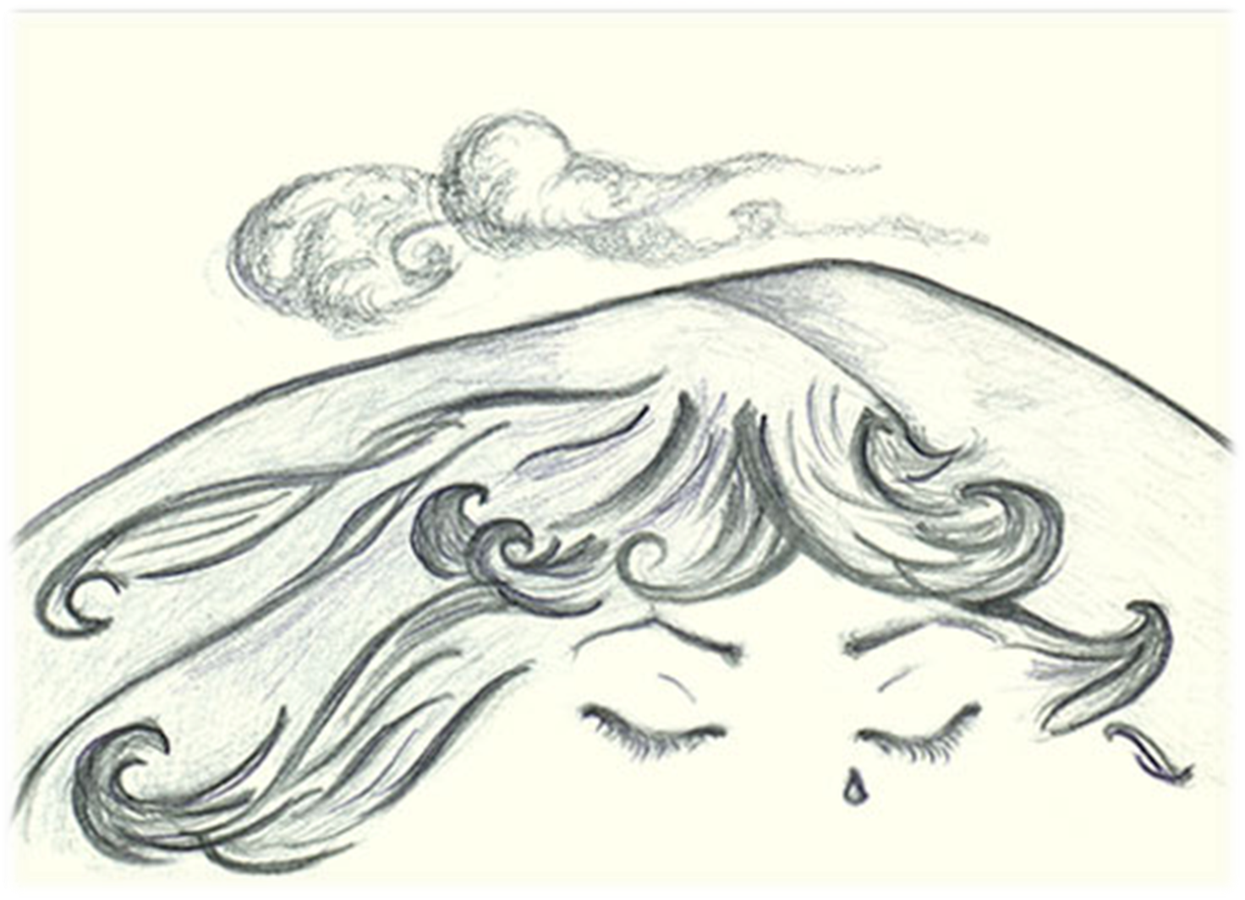
не перенесла гибели любимого
красавица Машук ,
залилась горючими слезами ,
текут ее слезы по склонам .....

Slide 17
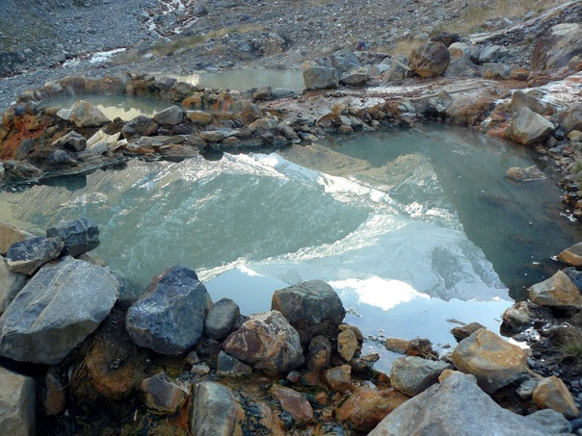
образовали ее слезы целебные источники

Slide 18
Словарная работа:
Синквейн – это творческая работа, которая имеет короткую форму стихотворения, состоящего из пяти нерифмованных строк.
1-строка
одно существительное, выражающее главную тему синквейна.
2-строка
два прилагательных, выражающих главную мысль.
3-строка
три глагола, описывающие действия в рамках темы.
4-строка
фраза или предложение несущая определенный смысл.
5-строка
заключение в форме существительного (ассоциация с первым предложением).

Slide 19
Кластер – в переводе означает «пучок, созвездие».
Это графический приём систематизации материала в виде «грозди»
посредине чистого листа написать ключевое слово или предложение, которое является ключевым в раскрытии темы;
вокруг записать слова или предложения , выражающие идеи, факты, образцы, подходящие для данной темы;
По мере записи появившиеся слова соединяются прямыми линиями с ключевым понятием, которое соединяют это слово с другими.

Slide 20
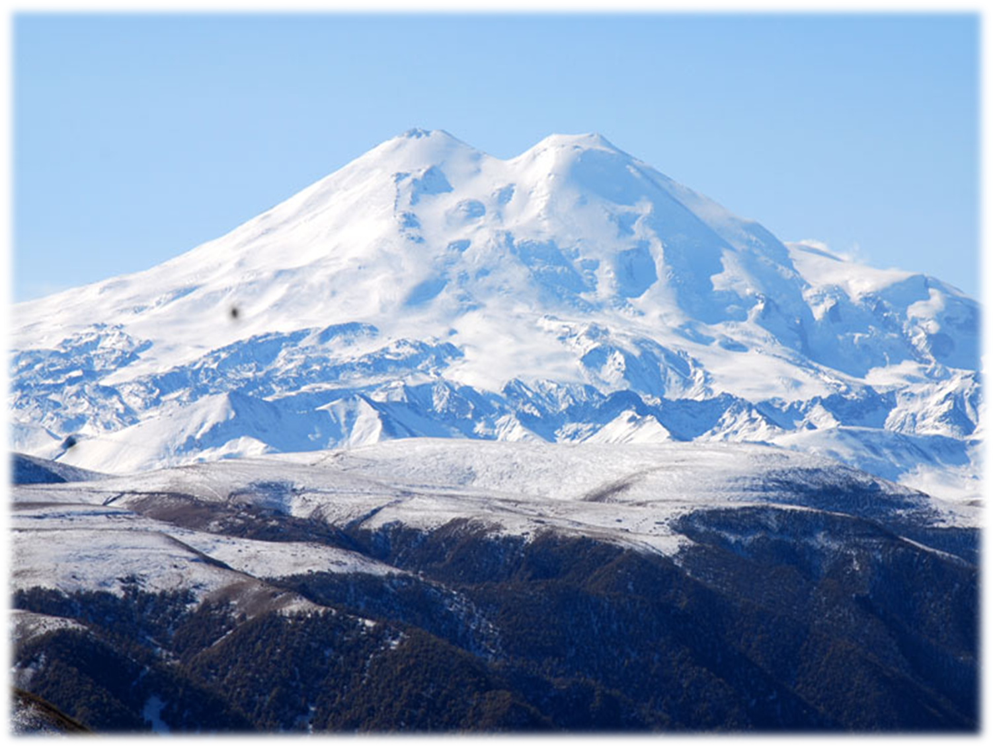
ЭЛЬБРУС
Могучий, высокий
Стоит, возвышается, любуется
Гордимся красотой великих гор
Восторг.

Slide 21
АССОЦИАТИВНАЯ
Р А З М И Н К А
РОДИНА
ДОМ
СЕМЬЯ
ЛЮБОВЬ

Slide 22
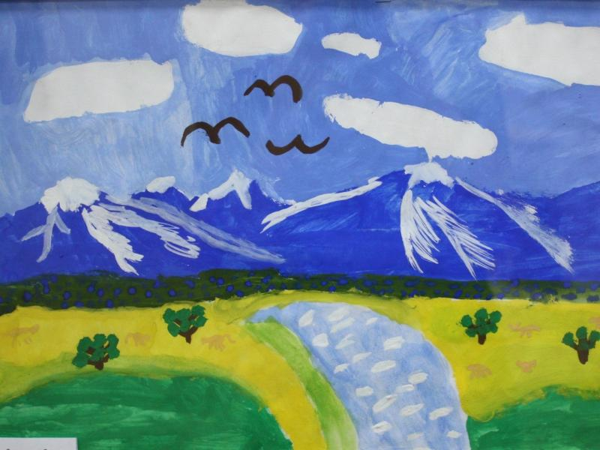
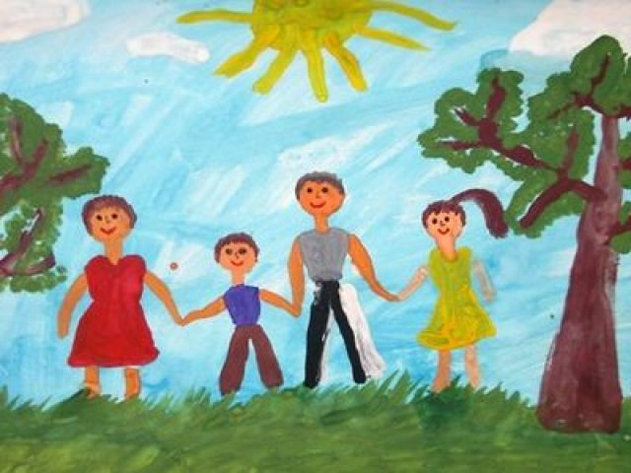
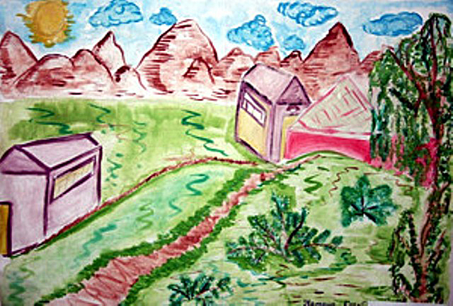
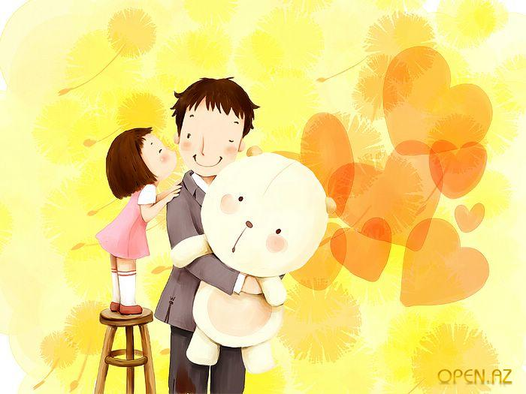
РОДИНА
СЕМЬЯ
ДОМ
ЛЮБОВЬ

Slide 23
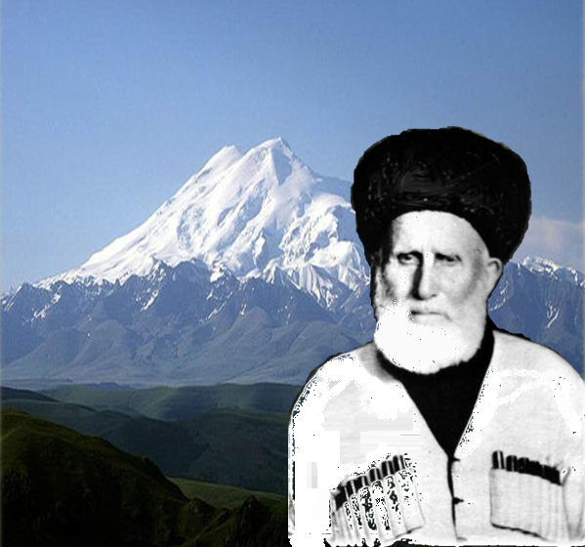
Великий певец Кавказа
Исмаил Унухович
Семенов

Slide 24
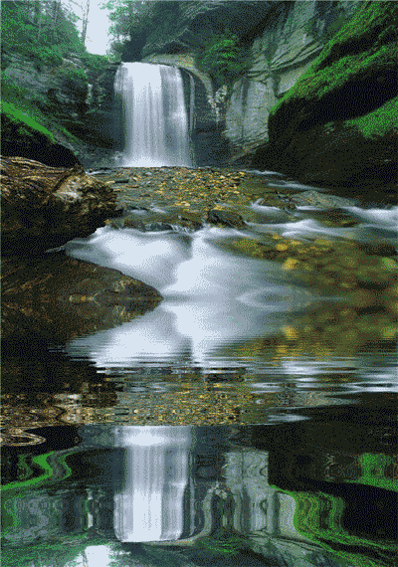

Slide 25
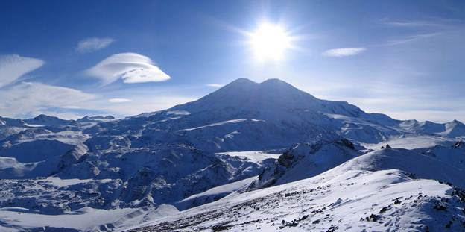
Сен, кёкге джете, мийиксе.
Кавказ тауланы ичинде,
Мияла кибик, джылтырай,
Къанга бузларынг юсюнгде.
Юсюнгде барды, акъ тонунг.
Сен джай да, къыш да киесе.
Кюн бузулургъа тебресе,
Боран этерге сюесе.
Эльбрус красавец,
Смотрит сквозь тучи,
В белой папахе синеву.
Этой вершиной, снежной могучей.
Налюбоваться не могу.

Slide 26
Творческая работа:
Хотя я судьбой на заре моих дней,
О южные горы, отторгнут от вас,
Чтоб вечно их помнить, там надо быть раз:
Как сладкую песню отчизны моей,
Люблю я Кавказ…
Джашау джолумда , джашлыгъымда.
Ариу къаяла кёз аллымда.
Сизни унутмаз ючюн хар заманда,
Татлы джырымдача
Ата Джуртумда.
Мен сюеме сени Кавказ!
М. Ю. Лермонтов

Slide 27
Продолжите пословицы
Материнская рука -
не причинит боли.
Кто не любит Родину -
не полюбит и родную мать.
Тот кто продал Родину -
продаст и отца.
Без языка народ
исчезнет.

Slide 28
Сравнительный анализ
В материнском молоке и хлеб , и сыр.
Анэ быдзышэм щIакхъуэри кхъуейри хэлъщ.
Сила народа разрушает утёсы.
Ажвлара къару абыхъв чIвыща архIчитI.
Земля родины – рай , а её вода – шербет.
Тувган элдинг ери – еннет, сувы сербет.
Отчизна дороже отцовского дома.
Ата Джурт – атангы юйюнден артыкъ.

Slide 29
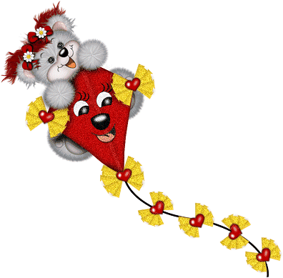
Тест на внимательность
РВЕТСЯ В ОБЛАКА
ЩУКА
ПЯТИТСЯ НАЗАД
РАК
ТЯНЕТСЯ В ВОДУ
ЛЕБЕДЬ

Slide 30
Соотнеси название произведения и автора
«КЪАРА КЮБЮР»
С. КАПАЕВ
«МЛЕЧНЫЙ ПУТЬ»
Х. АППАЕВ
М. БАТЧАЕВ
«БЕКБОЛАТ»
«ДОРОГИ И ЗВЕЗДЫ»
Г. БРАТОВ
«ПРОДОЛЖЕНИЕ РОДА»
К. МХЦЕ

Slide 31
К устному народному творчеству
относится :
Пословицы
Рассказы
Стихи

Slide 32
Проектно – исследовательская работа.

Slide 33
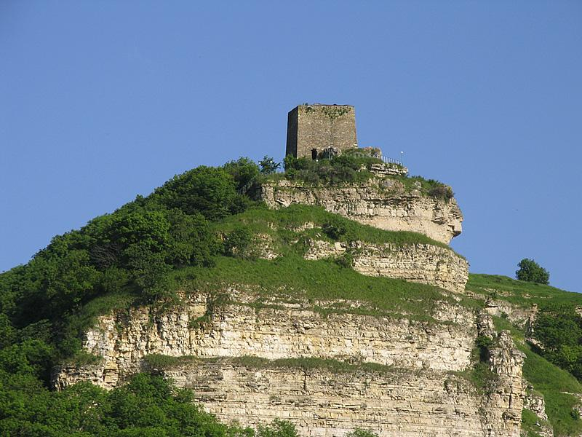
Башня Адиюх в Хабезском районе

Slide 34
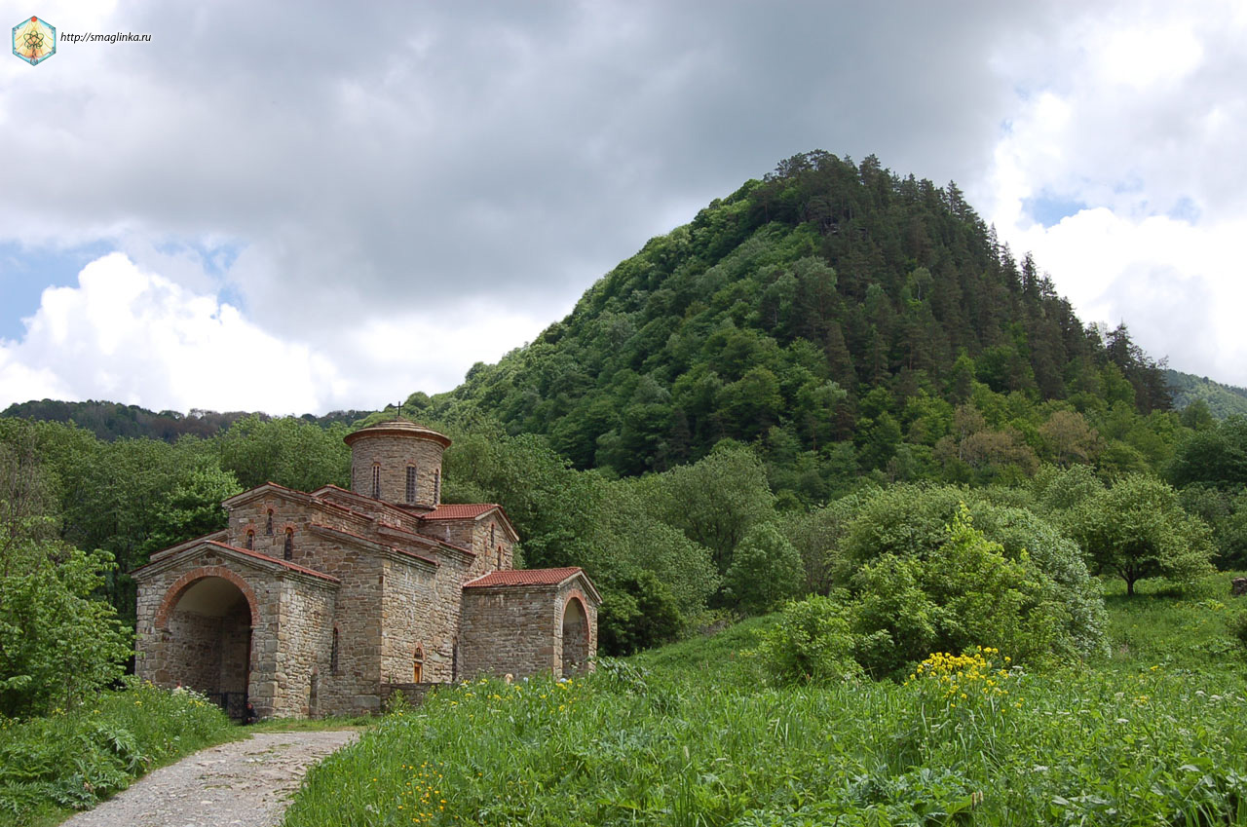
ДРЕВНИЕ АЛАНСКИЕ ХРАМЫ П.НИЖНИЙ АРХЫЗ

Slide 35
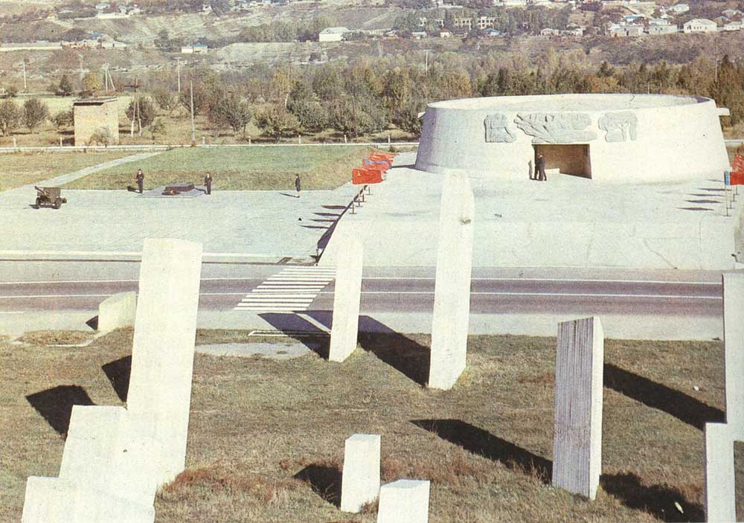
МУЗЕЙ – ПАМЯТНИК ЗАЩИТНИКАМ КАВКАЗА

Slide 36
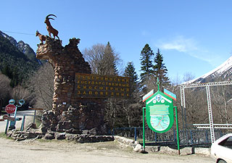
ТЕБЕРДИНСКИЙ ЗАПОВЕДНИК

Slide 42
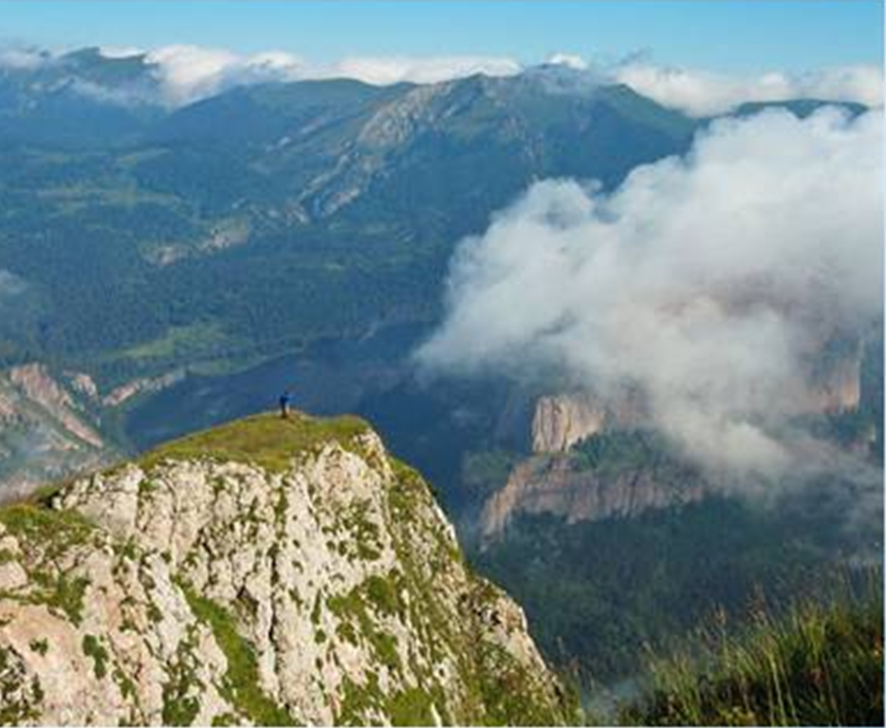
Как же
красиво!

Slide 43
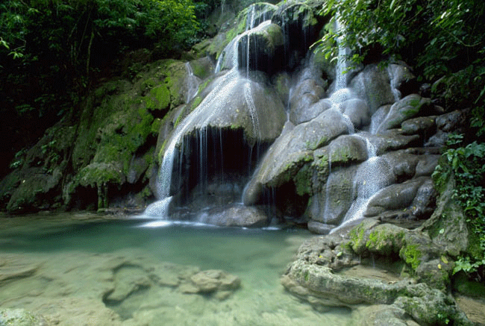
Сочинение
«Моя Родина»

Slide 44
РОДНОЙ ОЧАГ
ОТЕЦ
МАТЬ
ОТЧИЗНА
РОДИНА
ДЕТИ
ЛЕСА, ГОРЫ
ЛЮБОВЬ
МИР

Slide 45
Рефлексия:
Я УЗНАЛ ……
Я НАУЧИЛСЯ ……
Я ПОНЯЛ , ЧТО МОГУ …..
МНЕ ПОНРАВИЛОСЬ …..
ДЛЯ МЕНЯ СТАЛО НОВЫМ …..
МЕНЯ УДИВИЛО …..
У МЕНЯ ПОЛУЧИЛОСЬ…..
Я ПРИОБРЕЛ …..
МНЕ ЗАХОТЕЛОСЬ …..
МЕНЯ ВООДУШЕВИЛО …..

Slide 46
ИТОГ УРОКА
Родной язык … О этот клад бесценный!
Тебе в наследство отдаю.
Пусть для друзей он будет неизменным.
А для врагов – как острый меч в бою.

Slide 47
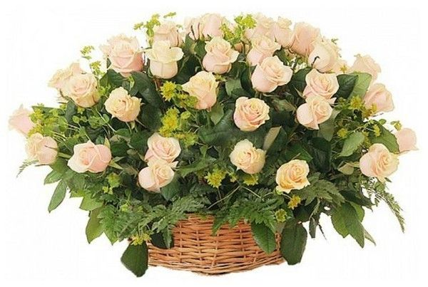
СПАСИБО
ЗА
ВНИМАНИЕ !

